Slide 1
VILLARD de Lans Stage de ski du 24 au 27 janvier
Collège Victor GRIGNARD
LYON 8
Classes de 5ème
2021/2022

Slide 2
OBJECTIFS DU SEJOUR
FAVORISER L’INTEGRATION de tous les élèves (identité et culture COMMUNE).
PARTICIPER au DEVELOPPEMENT PHYSIQUE et SOCIAL dans de nouvelles activités sportives de pleine nature (trop peu représentées en EPS au collège).
DEVELOPPER esprit de CITOYENNETE et de SOLIDARITE.
DEVELOPPER UNE ATTITUDE ECOLOGIQUE.
Comprendre les adaptations physiologiques avec les modifications de contexte (SVT-EPS).

Slide 3
Le centre « Les MELEZES» Bâtisse de caractère de 1915, spacieuse & conviviale.
Pris en charge
Matériel de ski (casque, skis, bâtons)
Logement et repas (4 jours et 3 nuits)
Remontées mécaniques pendant 4 jours
Navette Centre-station de ski
Transport du collège au centre d’hébergement.
DEPART le lundi 24 Janvier au matin.
RETOUR le Jeudi 27 Janvier en après-midi.

Slide 4
Planning de la semaine
 | LUNDI 24 | MARDI 25 | MERCREDI 26 | JEUDI 27
MATIN | Trajet Aller Collège – Centre les MELEZES Matériel | 2h SKI ALPIN | 2h SKI ALPIN | 2h SKI ALPIN Retour Matériel
APRES-MIDI | 2h Ski ALPIN | 2h SKI ALPIN | 2h SKI ALPIN | Trajet Retour Collège – Centre les MELEZES

Slide 5
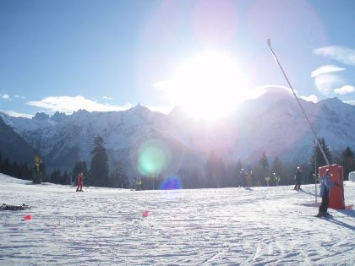
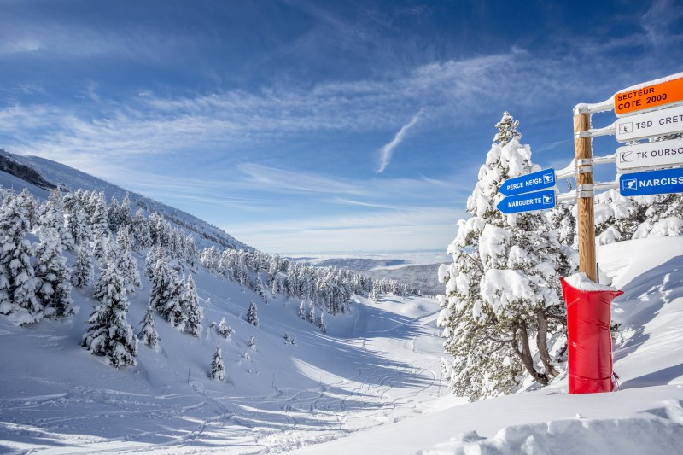
LE SKI- Villard de Lans
2 h le matin
2 h l’après-midi
Moniteurs ESF

Slide 6
Prix élève pour le séjour.
Aides métropole déduite :
260 euros
10 octobre 2021:87 €
10 novembre 2021: 87€
10 décembre 2021 : 86€
Ordre des chèques : Agent comptable du collège Victor GRIGNARD
Le coût du voyage peut-être réduit grâce :
Le fond social collégien (passage en commission)
L’assistante sociale du collège (Mme VALERO) vous expliquera la démarche à suivre pour pouvoir prétendre à l’obtention de cette aide.

Slide 7
Accompagnateurs
Mme CARLIER (EPS)
M. GIROUD (EPS)
M. EFKHANIAN (Mathématiques)
M. DARBOURET (E.P.S)
M. HAZERA (E.P.S)
M. TONNETOT (E.P.S)

Slide 8
Prise en charge
Matériel de ski (casque, skis, bâtons)
Logement et repas (4 jours et 3 nuits)
Remontées mécaniques pendant 4 jours
Transport du collège au centre d’hébergement.
DEPART le lundi 24 Janvier au matin.
RETOUR le Jeudi 27 Janvier en après-midi.

Slide 9
Aides sociales
Le coût du voyage peut-être très largement réduit grâce à des aides proposées par différents partenaires sociaux :
Le fond social collégien
Le dossier est à récupérer auprès de Mme VIGUIER.
L’assistante sociale du collège (Mme VALERO) vous expliquera la démarche à suivre pour pouvoir prétendre à l’obtention de cette aide.
Les comités d’entreprise
Les services sociaux des employeurs des parents

Slide 10
Soins médicaux.
Les élèves disposant d’un P.A.I au collège devront le mentionner sur le dossier d’inscription.
Tous les soins médicaux doivent-être impérativement accompagnés d’une ordonnance médicale (maux de tête, mal du voyage, indispositions, asthme…).

Slide 11
DOCUMENTS A FOURNIR
DOSSIER COMPLETE :FICHE D’INSCRIPTION, FICHE DE RENSEIGNEMENT, DROIT A L’IMAGE
PHOTOCOPIE DE L’ATTESTATION DE LA CARTE VITALE
PHOTOCOPIE DE LA CARTE DE MUTUELLE (avec le nom de l’enfant)
CERTIFICAT MEDICAL
PAIEMENT EN PLUSIEURS FOIS OU NON

Slide 12
DOSSIERS
Commission Un élève entraînant une potentielle mise en danger du groupe ne peut pas participer au séjour.
Liste PRINCIPALE
Liste COMPLEMENTAIRE – en attente -

Slide 13
FAQ
Pass sanitaire – réglementation en vigueur
Régime alimentaire
Retour des dossiers (dépôts – suivi)
Prêt de matériel

Slide 14
PROCHAINE REUNION
https://youtu.be/3VLndw7vQCU
Début janvier 2022

